Slide 1
Time Side Channel Attack
מגישים: אבישי גונן ואריאל זקן
מורה מנחה: מר אריה הנל

Slide 2
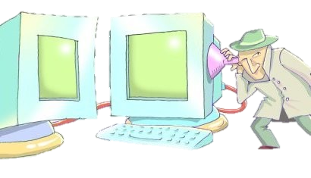




הקדמה

Slide 3
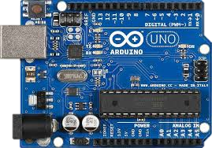
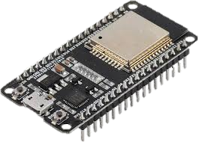
רכיבים חשמליים
Frequency: 16Mh
Frequency: 240Mh

Slide 4
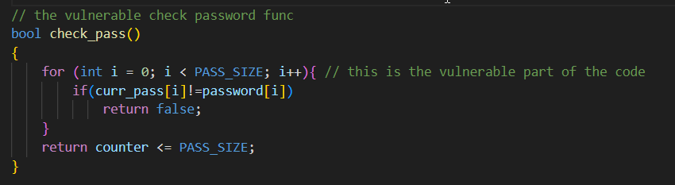
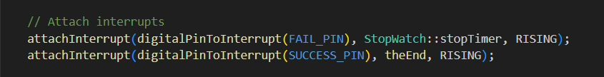
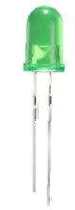
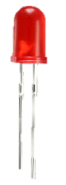


חלק 1
קטע קוד פגיע:
עבודה עם interrupts:

Slide 5
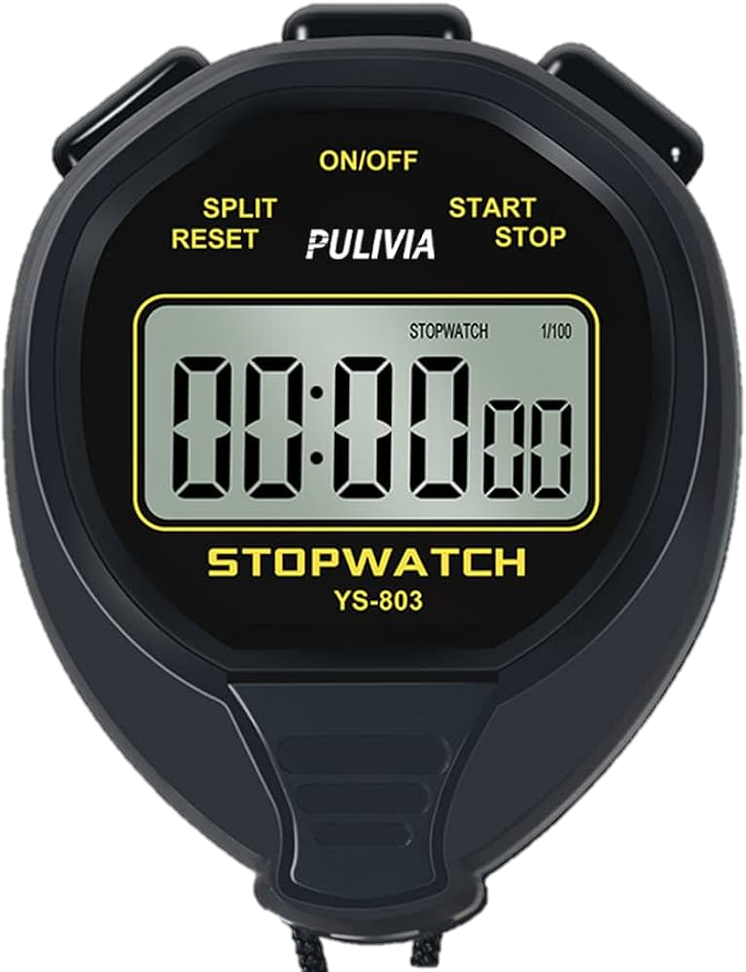
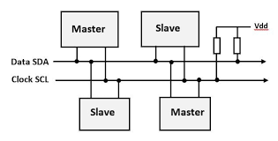
חלק 2
Start timer
Finish Timer

Slide 6



חלק 2
Random delay

Slide 7
חלק 2

Slide 8
חלק 3

Slide 9
חלק 3

